Slide 1
Кафедра «Управление и защита информации»
Учебная дисциплина:
Методы программирования
(МП)
Курс лекций. Раздел «Классы и объекты геометрических фигур»
Сафронов А.И.
Москва – 2024 г.

Slide 2
Мир идей и мир вещей

Slide 3
Мир идей и мир вещей
На примере комплексного числа:
Идея:
Воплощение:
z = a + jb,
где j = √-1 – мнимая единица
a – вещественная часть
b – мнимая часть
a и b – по типу: вещественные
15 + j6,
Класс – шаблон для создания объекта
Объект – экземпляр класса
То, как мы мыслим о сущности
То, какой мы видим сущность
Абстракция
Конкретика

Slide 4
Тип данных «object»
Класс «Объект»

Slide 5
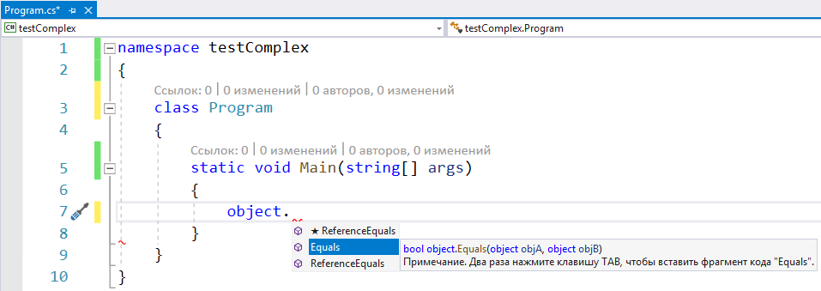
Тип данных «object»
Статично «объект» содержит методы Equals() и ReferenceEquals().

Slide 6
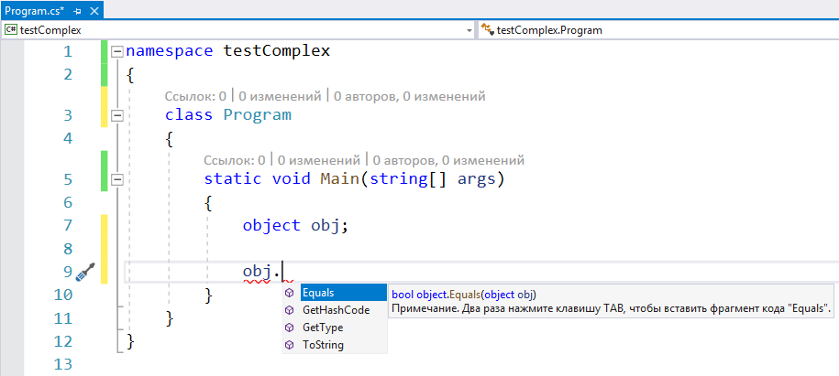
Тип данных «object»
Экземпляр класса «объект» поставляет методы:
- Equals();
- GetHashCode();
- GetType();
- ToString().

Slide 7
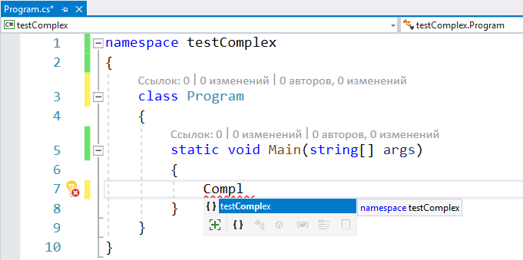
Тип данных «object»
Безуспешная попытка поиска в интегрированной среде разработки (IDE) какого-либо намёка на класс «Комплексное число».

Slide 8
Создание класса в консольном режиме

Slide 9
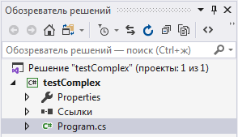
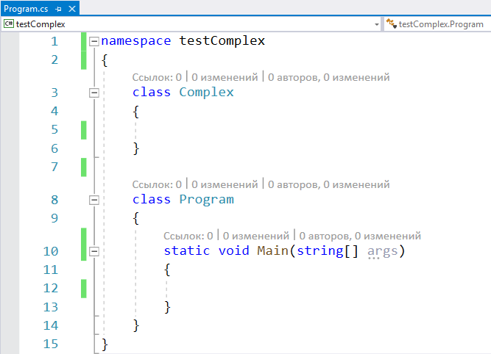
Создание класса в консольном режиме
Дурным тоном в программировании считается определение нового класса внутри другого и/или основного.
Это сделано для нужд ознакомления с
объектно-классовой структурой кода.

Slide 10
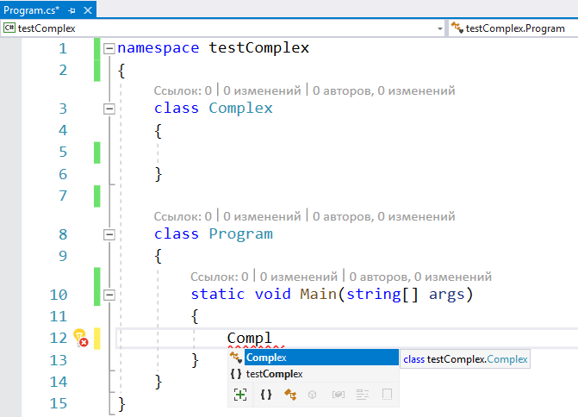
Создание класса в консольном режиме
При одном только упоминании класса с присвоенным ему значимым именем он становится обнаруживаемым в методах другого класса внутри решения и проекта.

Slide 11
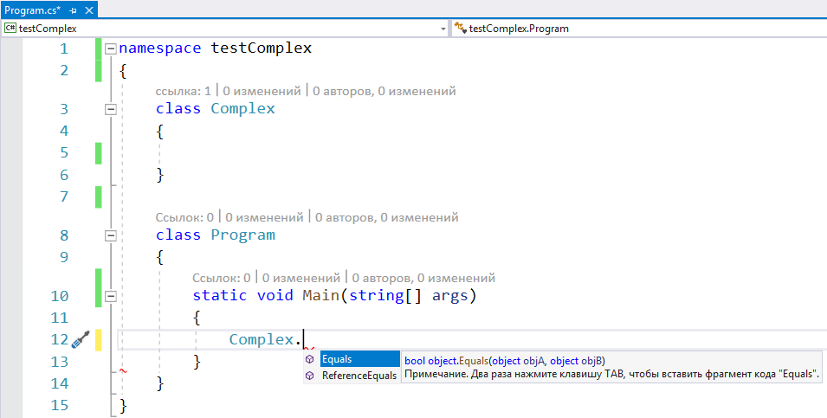
Создание класса в консольном режиме
Как и в объекте статично доступны Equals() и ReferenceEquals().

Slide 12
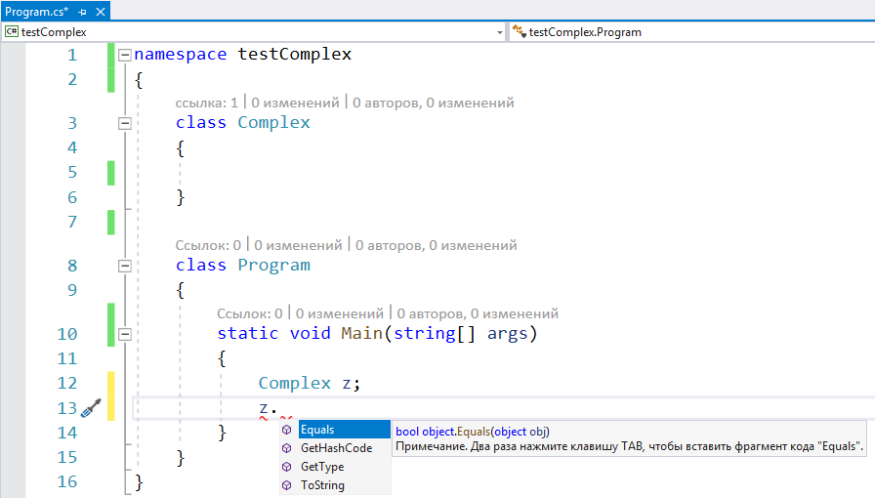
Создание класса в консольном режиме
Как и в объекте для экземпляра доступны:
- Equals();
- GetHashCode();
- GetType();
- ToString().

Slide 13
Создание класса в консольном режиме
Локальный вывод:
Авторский (кастомный, custom) класс наследует все возможности класса «объект».

Slide 14
Создание экземпляра класса
в консольном режиме

Slide 15
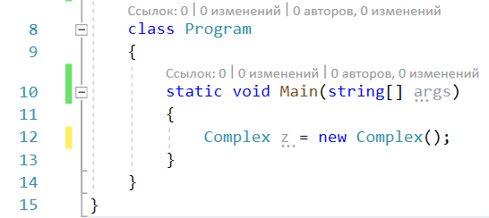
Создание экземпляра класса
Обращение к пустому конструктору класса на предмет создания экземпляра класса.

Slide 16
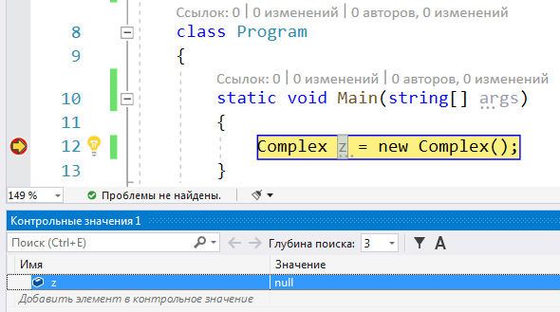
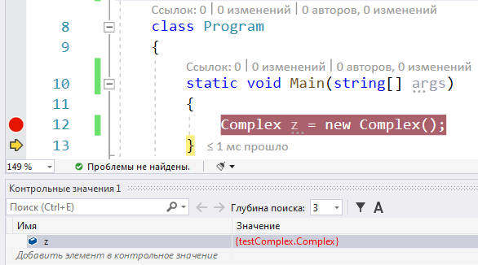
Создание экземпляра класса
Локальный вывод:
Авторский (кастомный, custom) класс наследует все возможности класса «объект».

Slide 17
Формирование полей (fields) класса

Slide 18
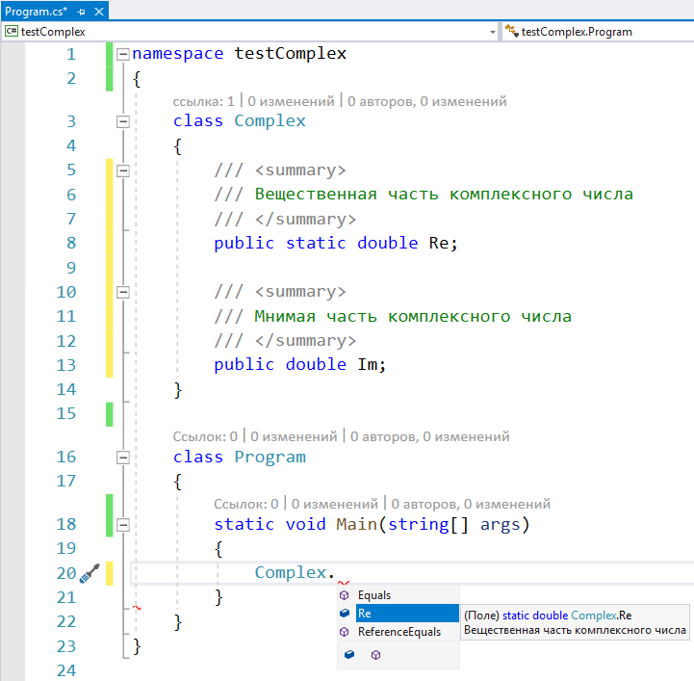
Формирование полей класса
Формируются:
Общедоступное статическое поле вещественной части комплексного числа и общедоступное поле мнимой части комплексного числа.

Slide 19
Формирование полей класса
Обращение к статическому полю выполняется напрямую через класс.

Slide 20
Формирование полей класса
Обращение к статическому полю выполняется напрямую через класс.

Slide 21
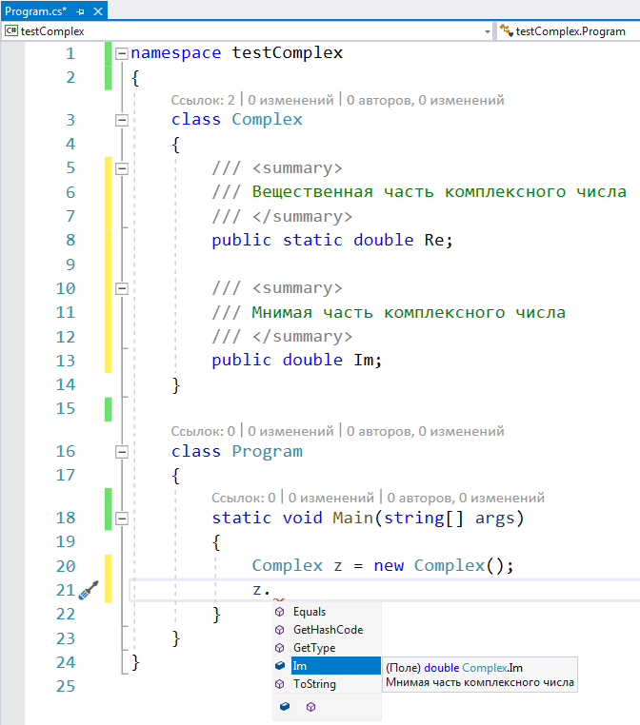
Формирование полей класса
Обращение к нестатическому полю выполняется через экземпляр класса.

Slide 22
Формирование полей класса
Обращение к нестатическому полю выполняется через экземпляр класса.

Slide 23
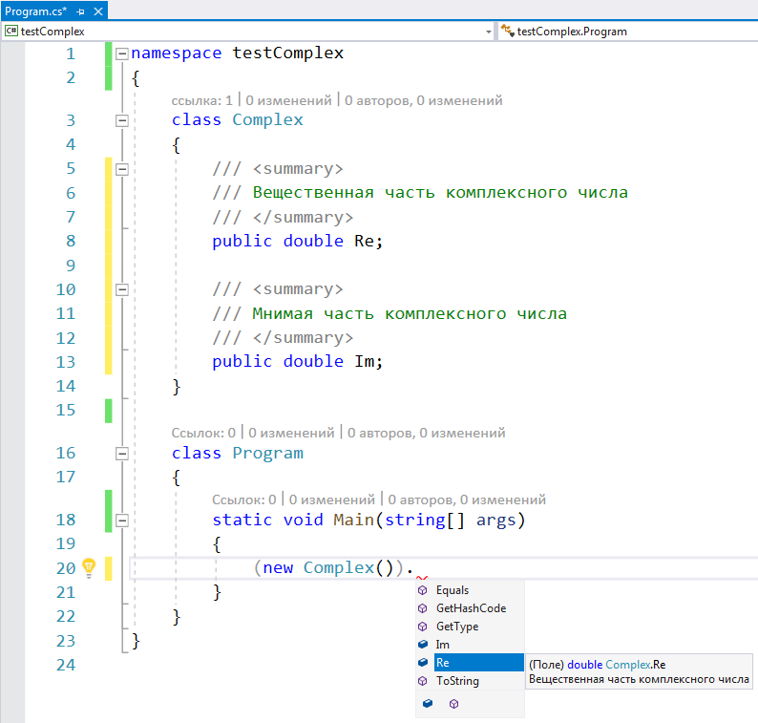
Формирование полей класса
Ранее обособленные примеры выполнены только для демонстрации различия статических и нестатических полей класса.
По факту вещественная и мнимая части комплексного числа должны быть нестатическими полями класса.

Slide 24
Формирование полей класса

Slide 25
Конструктор экземпляра класса

Slide 26
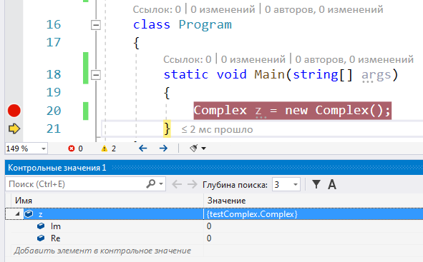
Конструктор экземпляра класса
Новый экземпляр содержит начальные приближения для мнимой и действительной частей комплексного числа (просмотр под отладчиком). Сработал пустой конструктор.

Slide 27
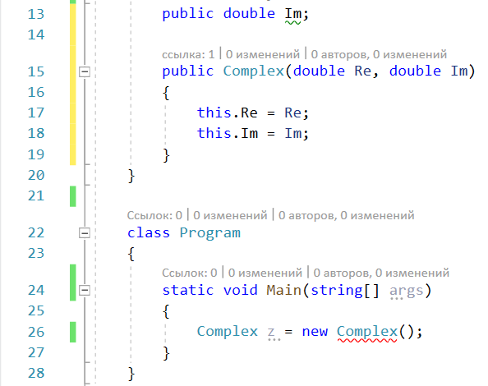
Конструктор экземпляра класса
После переопределения конструктора класса с двумя входящими параметрами пустой конструктор перестал существовать.

Slide 28
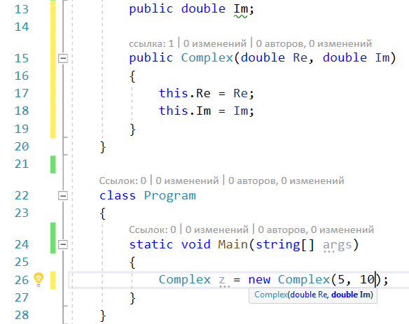
Конструктор экземпляра класса
Для создания экземпляра класса в рассматриваемом случае обязательно вводить значения для обоих параметров.

Slide 29
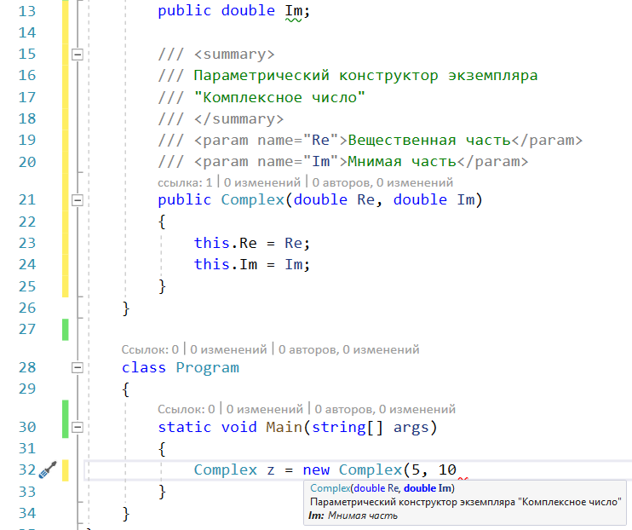
Конструктор экземпляра класса
Для распознавания перегрузок конструкторов классов их следует документировать.

Slide 30
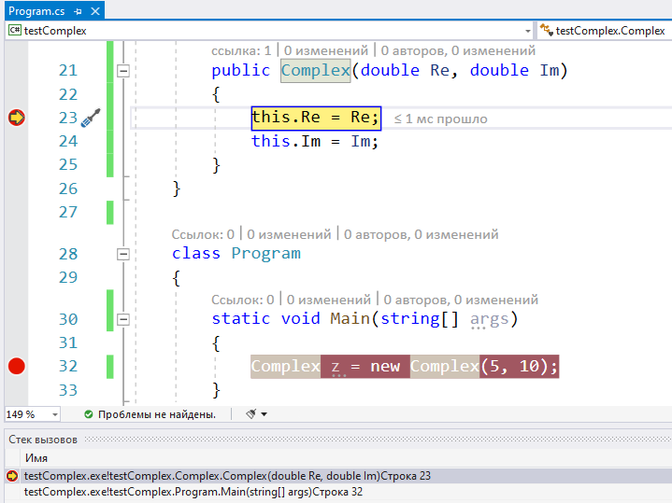
Конструктор экземпляра класса
Работа со стеком вызовов и демонстрация примера работы конструктора класса как вложенного метода.

Slide 31
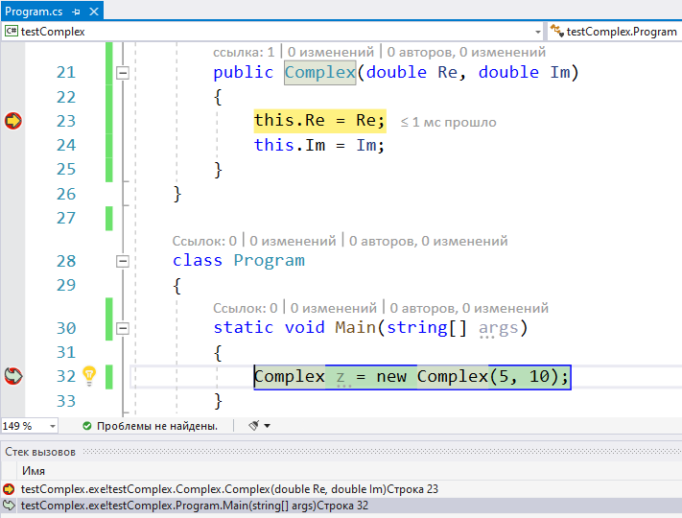
Конструктор экземпляра класса
Работа со стеком вызовов. При прощёлкивании строк стека выполняется переход к соответствующим строкам кода, инициировавшим вызов вложенных методов.

Slide 32
Перегрузка конструктора экземпляра класса

Slide 33
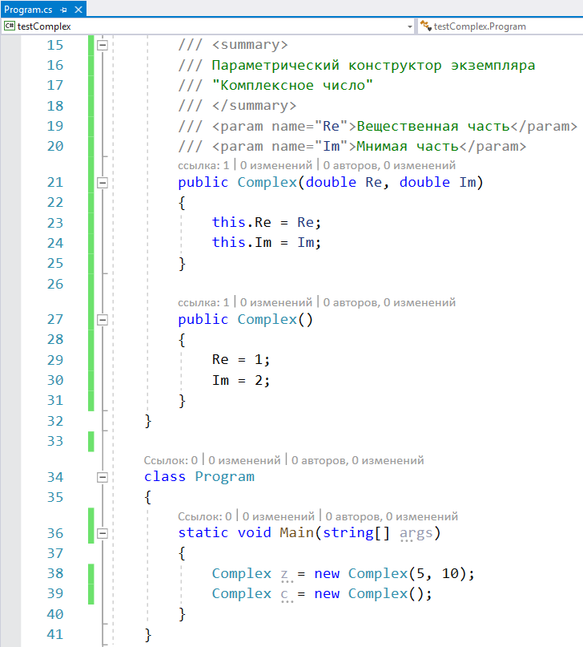
Перегрузка конструктора экземпляра класса
Возврат пустого конструктора экземпляра класса.

Slide 34
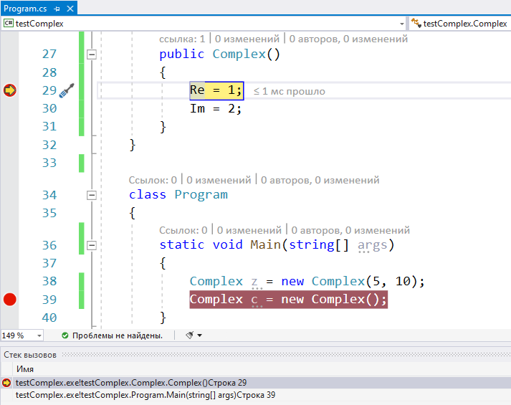
Перегрузка конструктора экземпляра класса
Пример не нулевого начального приближения при работе пустого конструктора экземпляра класса.

Slide 35
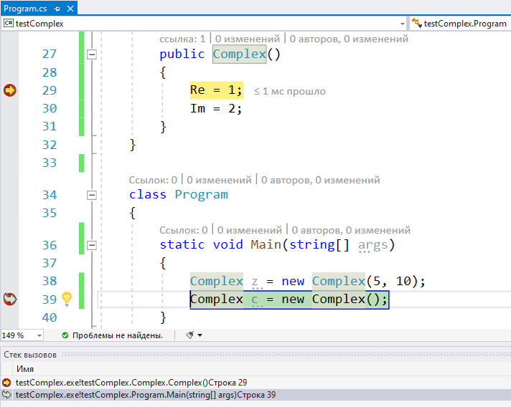
Перегрузка конструктора экземпляра класса
Просмотр через стек вызовов реакции на вызов пустого конструктора экземпляра класса.

Slide 36
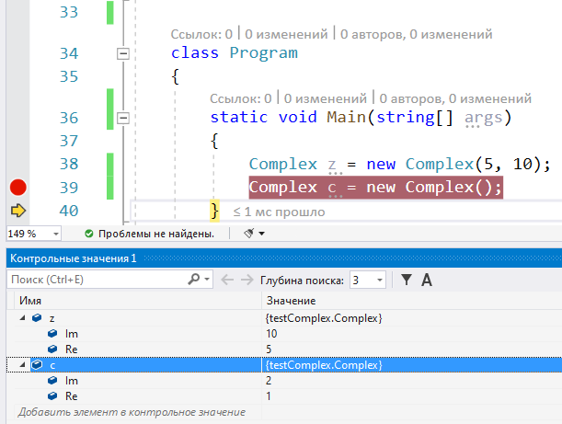
Перегрузка конструктора экземпляра класса
Просмотр под отладчиком результатов работы конструкторов экземпляров классов с двумя различными сигнатурами.

Slide 37
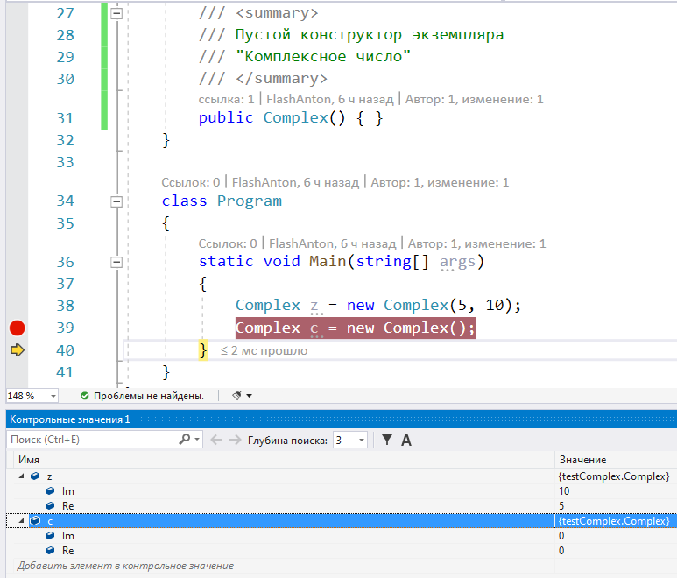
Перегрузка конструктора экземпляра класса
Упрощённый формат записи пустого конструктора экземпляра класса.

Slide 38
Инициализация вне класса

Slide 39
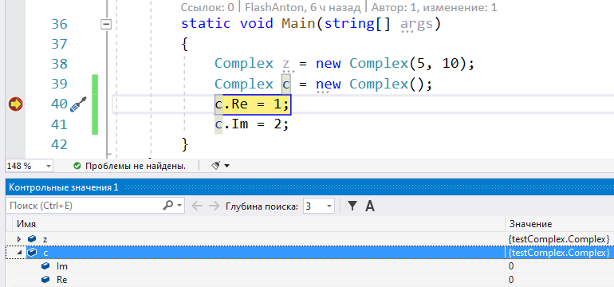
Инициализация вне класса
Если поля класса объявлены как глобальные (публичные), то их можно переинициализировать вне класса для всех экземпляров.

Slide 40
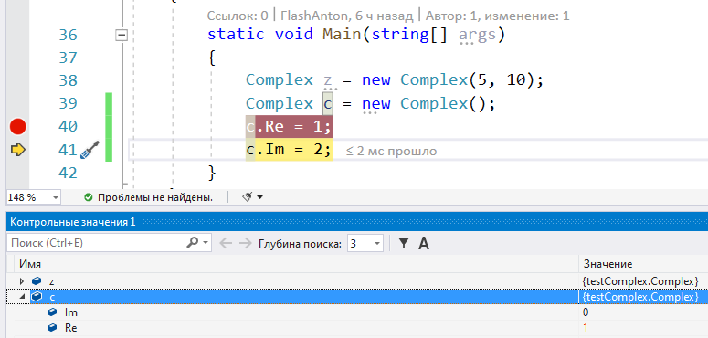
Инициализация вне класса
Последовательный просмотр такой переинициализации под отладчиком (начало).

Slide 41
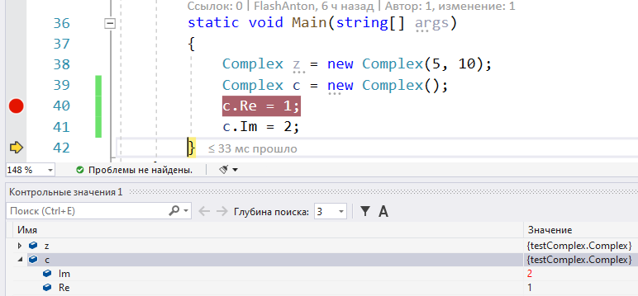
Инициализация вне класса
Последовательный просмотр такой переинициализации под отладчиком (продолжение).

Slide 42
Инициализация методом класса

Slide 43
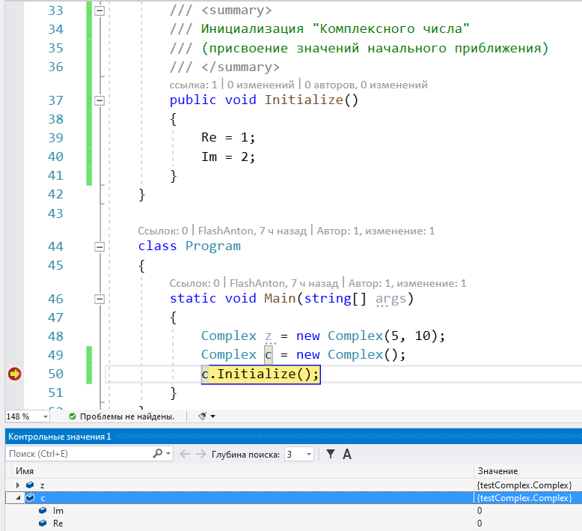
Инициализация методом класса
Созданный экземпляр можно переинициализировать позже дополнительным глобальным (публичным) методом класса.

Slide 44
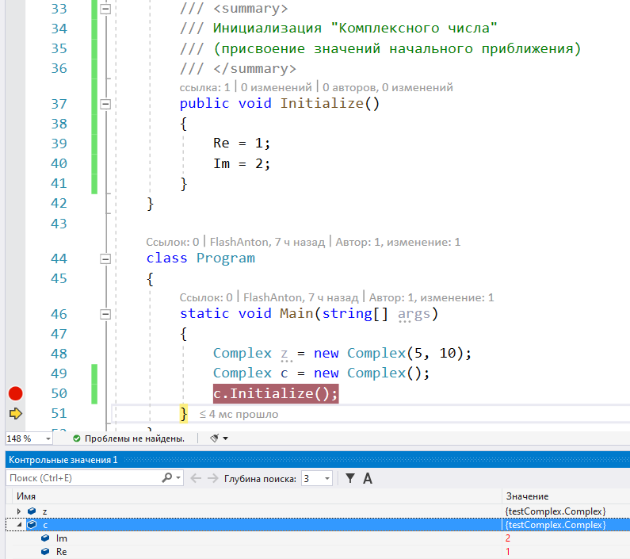
Инициализация методом класса
Результат работы метода инициализации, просмотренный под отладчиком.

Slide 45
Получение вычислимого значения методом

Slide 46
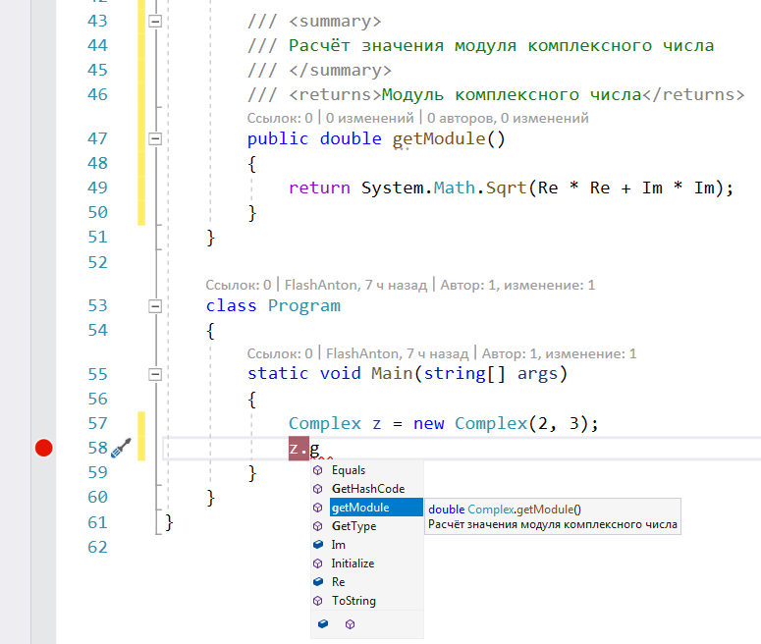
Получение вычислимого значения методом
Метод класса для получения значений, пересчитываемых через сочетание значений полей класса.

Slide 47
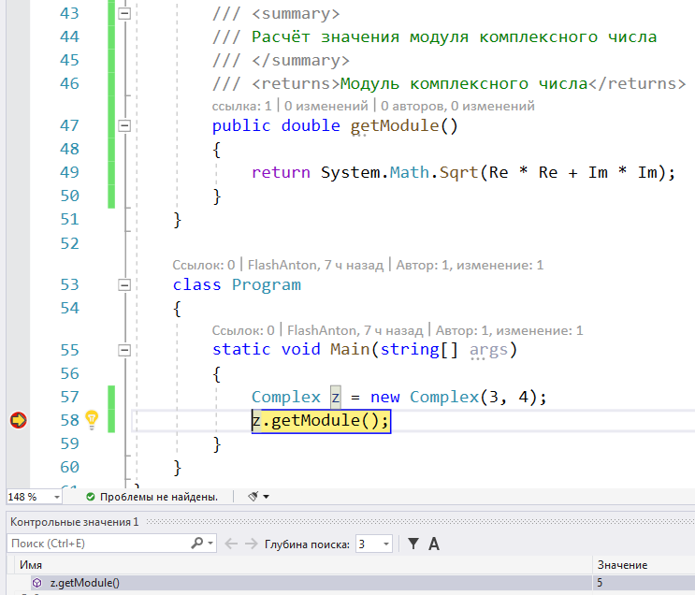
Получение вычислимого значения методом
Значение, возвращаемое методом, доступно под отладчиком ещё до вычисления в строке кода приложения.

Slide 48
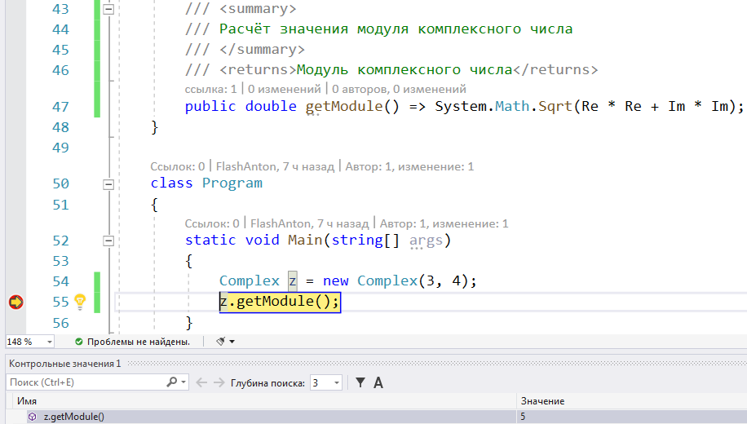
Получение вычислимого значения методом
Все методы с одностроковым телом можно сократить посредством применения оператора делегирования.

Slide 49
Получение вычислимого значения свойством

Slide 50
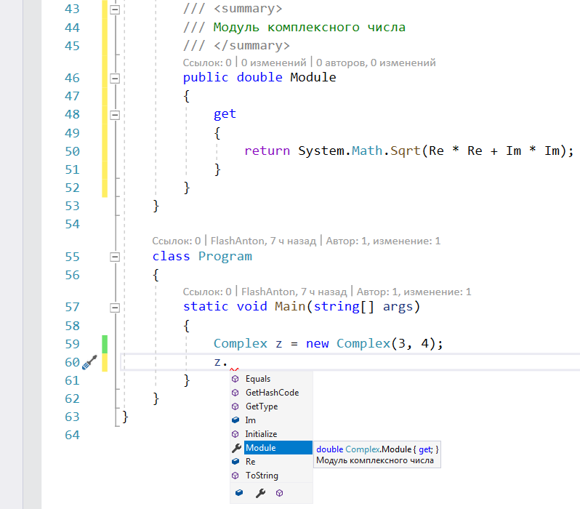
Получение вычислимого значения свойством
Некоторые методы, вычисляющие собственные значения экземпляров классов, рационально переводить в категорию свойств.

Slide 51
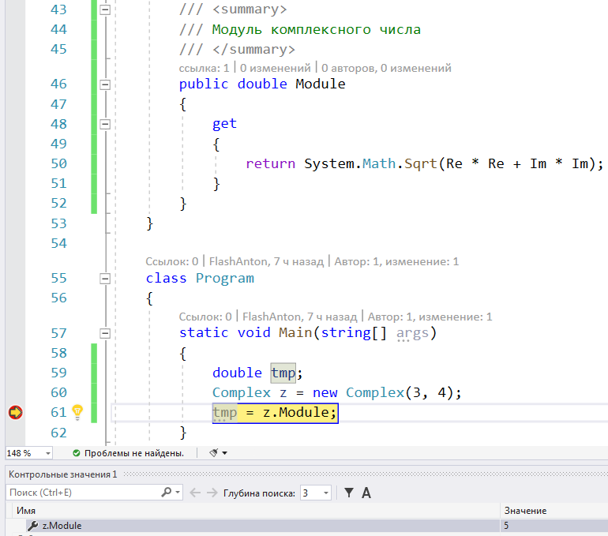
Получение вычислимого значения свойством
Значение свойства в отличие от метода обязательно должно быть присвоено переменной соответствующего типа.

Slide 52
Суммирование методом

Slide 53
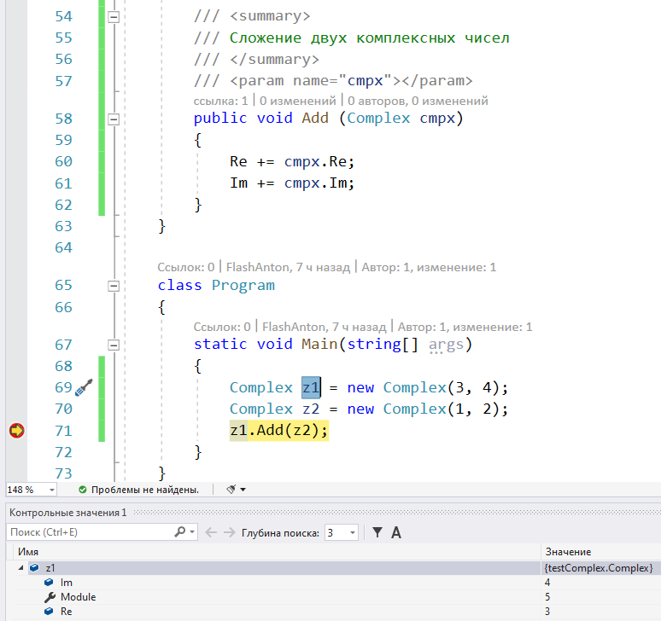
Суммирование методом
Для отдельных классов могут потребоваться простые арифметические операции.

Slide 54
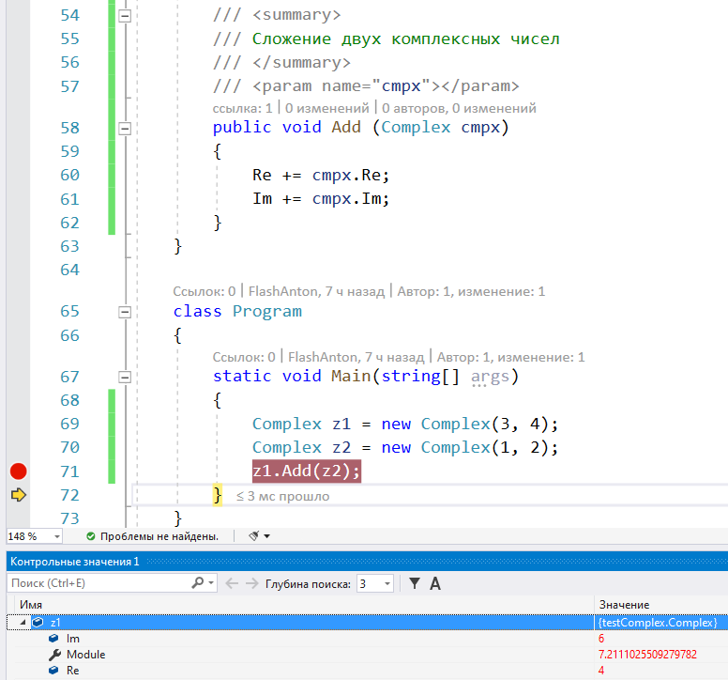
Суммирование методом
Пример операции сложения текущего комплексного числа с некоторым другим, реализованной через метод.

Slide 55
Суммирование методом с перегрузкой

Slide 56
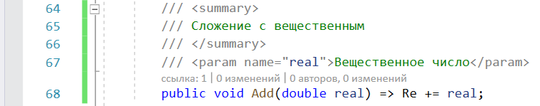
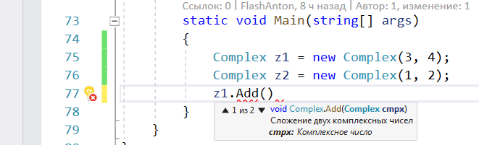
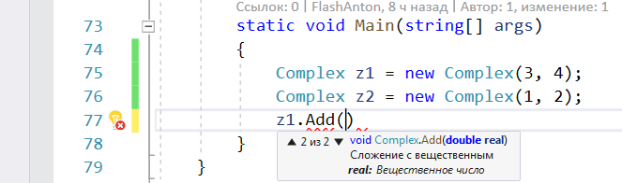
Суммирование методом с перегрузкой
В операции суммирования могут участвовать операнды различных типов и в таких ситуациях может потребоваться перегрузка методов.

Slide 57
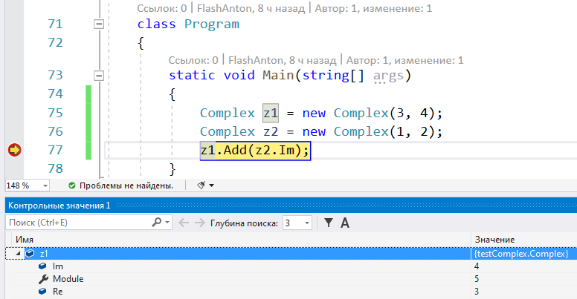
Суммирование методом с перегрузкой
Пример сложения не двух комплексных чисел, а текущего комплексного числа с мнимой частью другого комплексного числа (является вещественной величиной).

Slide 58
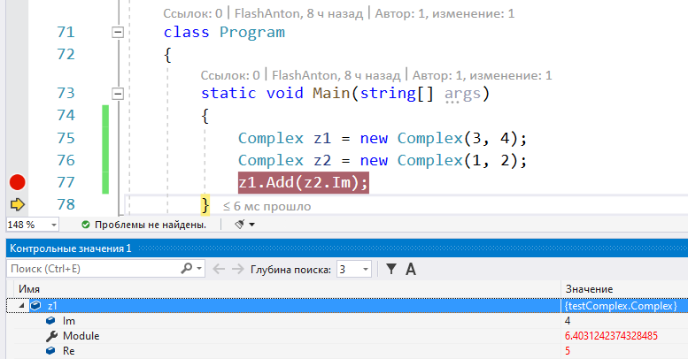
Суммирование методом с перегрузкой
Результат такой операции возможен, благодаря перегрузке метода (наличию определения для метода с тем же именем, но с другой сигнатурой).

Slide 59
Суммирование оператором

Slide 60
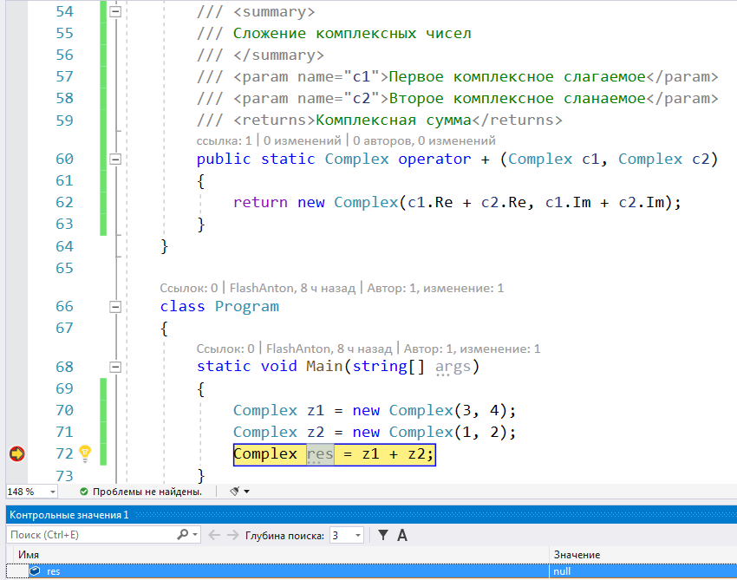
Суммирование оператором
Благодаря возможности перегрузки операторов не обязательно подменять арифметические операции методами. Возможно прямое использование переопределённых операторов для классов.

Slide 61
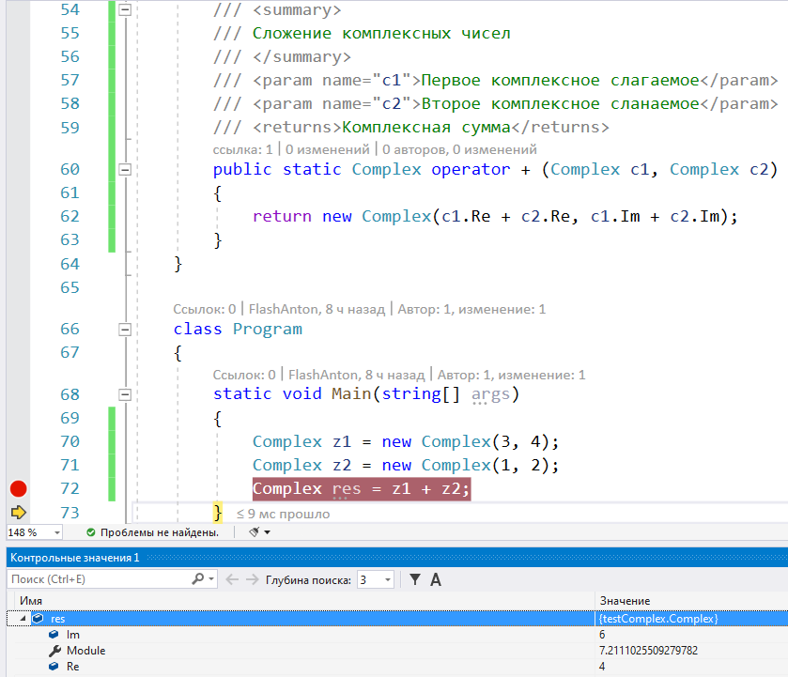
Суммирование оператором
Результат работы оператора аналогичен работе метода.

Slide 62
Суммирование оператором с перегрузкой

Slide 63
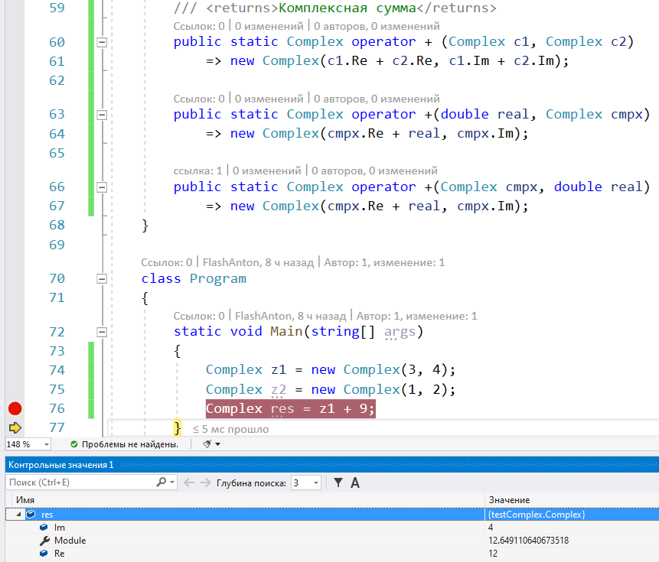
Суммирование оператором с перегрузкой
Для операторов так же возможны перегрузки внутри класса.

Slide 64
Переопределение унаследованных методов

Slide 65
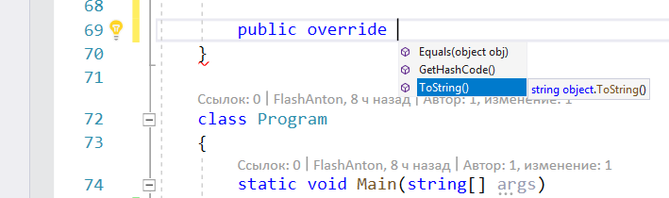
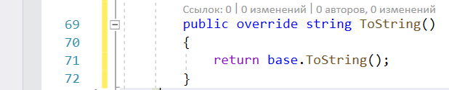
Переопределение унаследованных методов
Для класса можно задавать строковый формат вывода, не прибегая к созданию новых методов с новыми именами. Можно воспользоваться известным именем известного метода, переопределив его для класса.

Slide 66
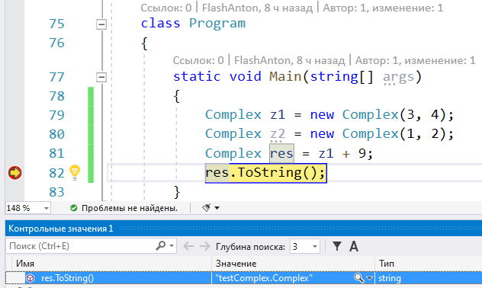
Переопределение унаследованных методов
Код взаимодействия с авторским классом получится привычный.

Slide 67
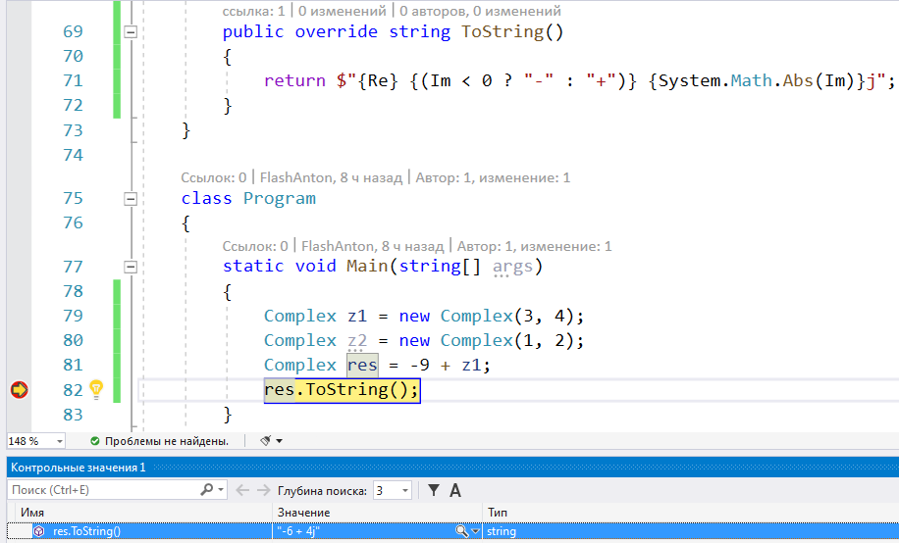
Переопределение унаследованных методов
И вывод результата будет соответствовать ожиданиям.

Slide 68
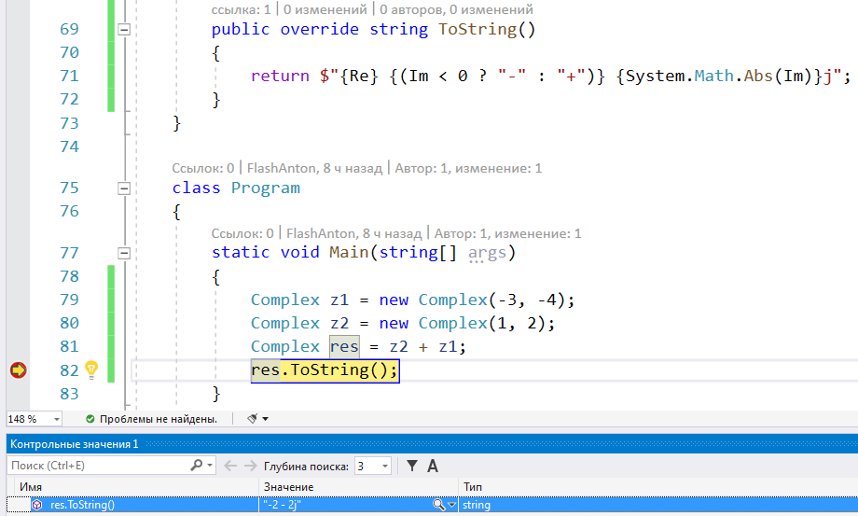
Переопределение унаследованных методов
Даже если необходима дополнительная обёртка формата результата логикой.

